Slide 1
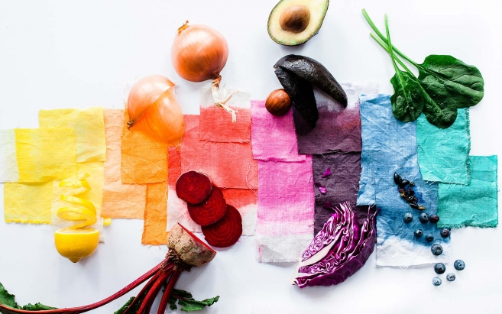
Barviva v textilii
Tereza Psotová

Slide 2
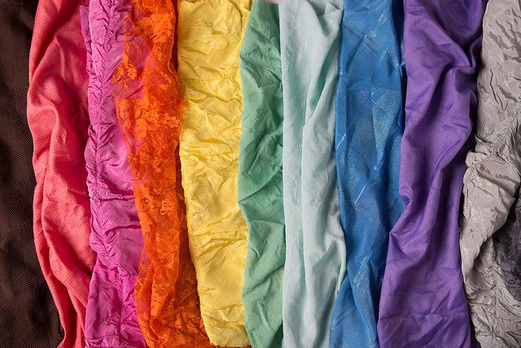
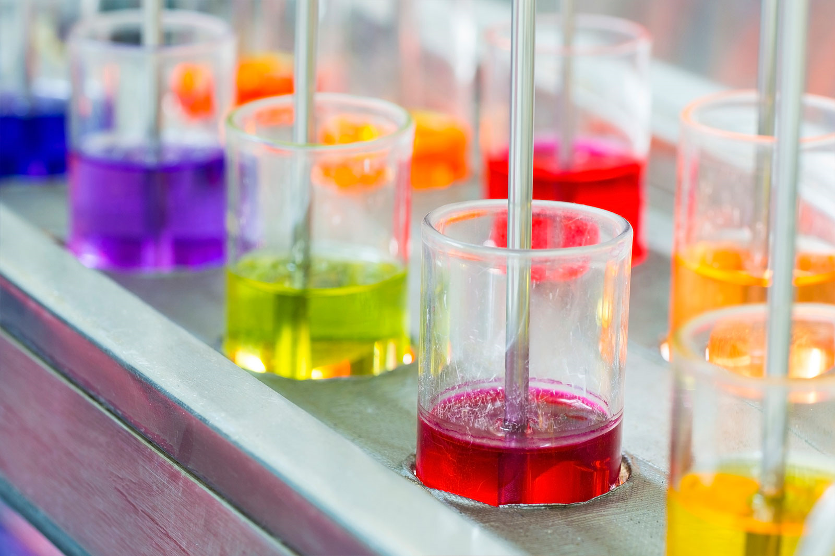
Syntetická / přírodní barviva
Výhody a nevýhody
stabilita, odolnost
barevná škála
trvanlivost
1

Slide 3
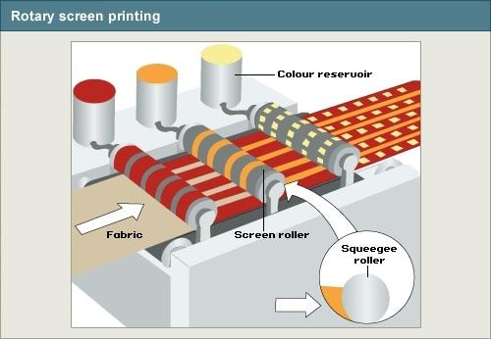
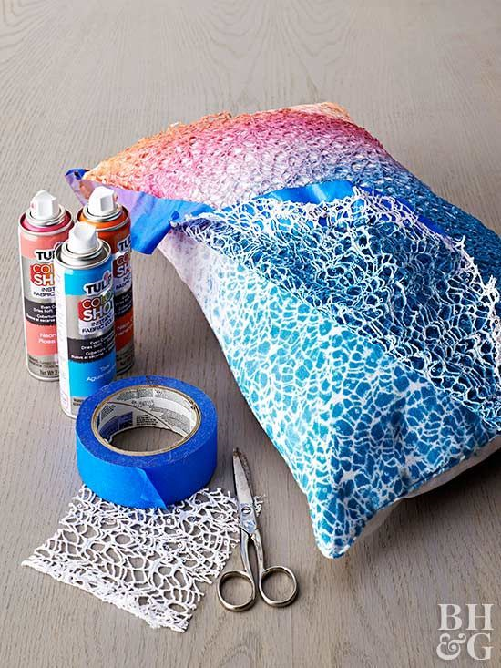
Typy aplikace barev na textil
Immerse
Spray
Padding
Printing
Kombinace
2

Slide 4
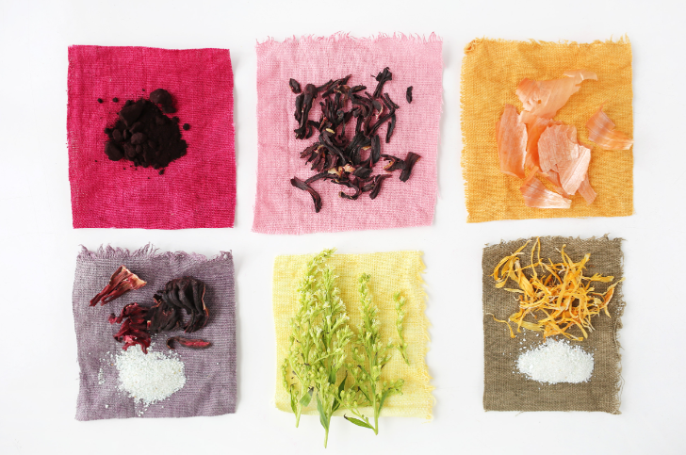
Metoda ponoření
Výhody/nevýhody

Slide 5
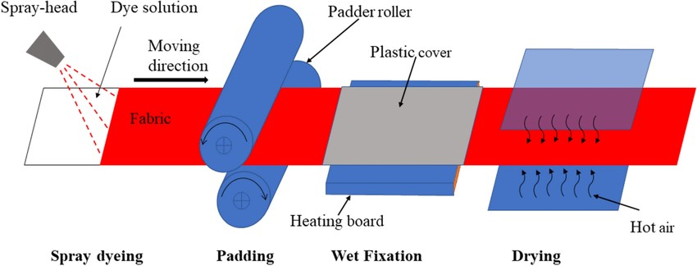
Postřiková metoda
Výhody/nevýhody
3

Slide 6
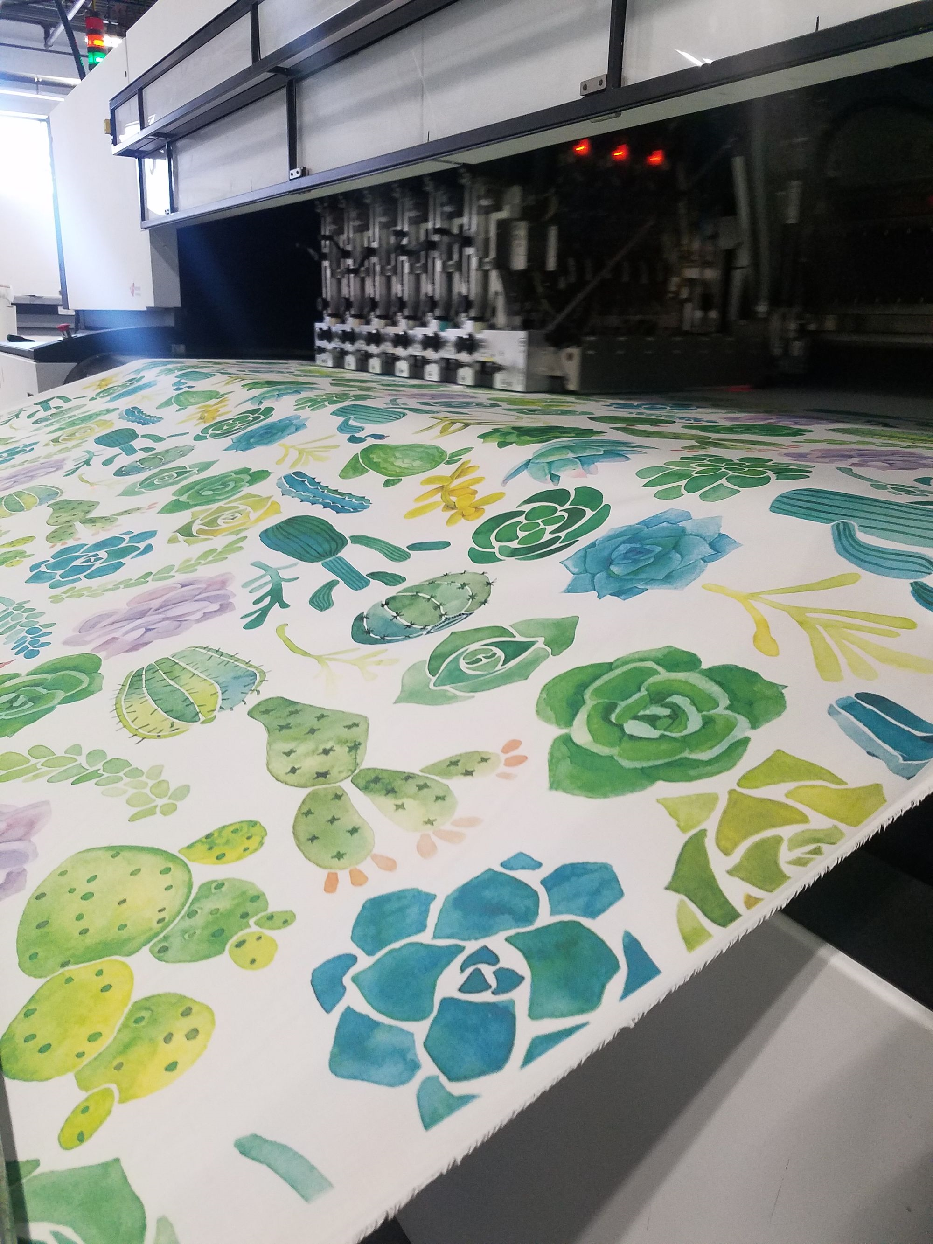
Válcování
Výhody/nevýhody
4

Slide 7
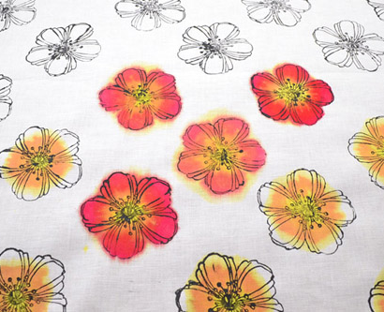
Potisk
Výhody/nevýhody
5

Slide 8
Zdroje
VELÍŠEK, Jan; HAJŠLOVÁ, Jana. Chemie potravin 2. 3. vyd. Tábor: OSSIS, 2009. 644 s. ISBN 978-80-86659-16-9
https://abeautifulmess.com/experimenting-with-natural-dyes/
https://www.skolatextilu.cz/elearning/476/zaklady-textilnich-technologii/zuslechtovani-textilili/Uvod-do-problematiky-zuslechtovani-textilii.html?fbclid=IwAR2PuGuG-U1f-ieZsAhLGdbMmR2B9tpf49t1lERc8txoYjuqKTissowZf2k
https://archive.org/details/naturalcolorvibr0000duer
6

